Slide 1
Možnosti systémového řešení vývoj a implementace resocializačních programů pro pachatele trestných činů s cílem snížit rizika recidivy
Probační a mediační služby
výjezdní zasedání RVPK - 25.2.2016
Příbram

Slide 2
Programy z pohledu obsahu a dostupnosti
(?)
Inspirace systémem provádění probačních programů pro mladistvé pachatele (ZSVM)

Slide 3
Počet akreditovaných PP realizovaných v ČR 2011-2013
Rok Počet PP Počet soudních okresů
2011 15 39
2012 11 33
2013 13 31
Zdroj dat: PMS - MRAPP 2011 až 2013

Slide 5
Počet ml. pachatelů zařazených do probačního programu
Rok Zařazeno do PP PČR SZ
464 5606 3256
404 4857 3078
245 4190 2392
Zdroj dat:
PMS - MRAPP 2011 až 2013, Celková kriminalita za období 2011; 2012; 2013 / PČR, Statistické listy 2011; 2012; 2013 / CSLAV - MSp

Slide 6
Zařazení mladistvých do probačních programů – podíl přípravného a vykonávacího řízení

Slide 7
Rok 2013 - rozhodování OČTŘ o zařazení mladistvého do PP
Celkem bylo do PP zařazeno 245 mladistvých pachatelů, z toho většina v rámci přípravného řízení (165) – ve vykonávacím řízení pak 80.
Z rozhodnutí státního zástupce, či soudce
bylo do probačních programů v roce 2013 zařazeno 136 klientů, což tvořilo 55,5 % podílu všech klientů.
Bez rozhodnutí soudce či státního zástupce
bylo zařazeno 109 klientů, tj. 44,5 % všech klientů.

Slide 9
Dokončení PP z pohledu jeho účastníků
V roce 2013 řádně ukončilo některý z probačních programů z celkového počtu 245 zařazených 139 mladistvých pachatelů.
Porovnáním vstupu a pozitivního výstupu klienta z probačního programu (řádně ukončení probačního programu) lze zkonstruovat tzv. „Index řádného ukončení probačního programu“, který ale nelze považovat za ukazatel kvality poskytovaného programu.
Tento index činil
v roce 2011 63,4
v roce 2012 66,8
v roce 2013 56,8
mladistvých pachatelů kteří řádně ukončili některý PP na 100 mladistvých, kterých do něj nastoupilo.

Slide 11
Obsahové zaměření programů
Zvyšování právního vědomí 83,3 %
Uvědomění si dopadu provinění na život oběti 77,8
Zvládání agrese a násilí 69,4
Zvyšování finanční gramotnosti a řešení předluženosti 69,4
Rozvoj pozitivních rodinných vztahů 61,1
Rozvoj pracovních dovedností a vzdělávání 47,2
Zvládání závislostí 36,1
Rozvoj měkkých dovedností 30,6
Jiné zaměření 22,2
Zdroj dat: MRAPP 2013

Slide 13
Výzvy k řešení
udržitelnost programů
b) rozšíření programů - zajištění dostupnosti pro všechny soudní okresy ČR
c) vývoj nových přístupů a forem - inovativní postupy a programy, rozvoj a prohloubení odborné diskuse a vzdělávání poskytovatelů
d) dlouhodobé vyhodnocování účinnosti probačních programů – spolupráce s výzkumnými pracovišti a akademickou půdou
e) zvýšení povědomí OČTŘ o probačních programech a jejich možnostech

Slide 14

OTÁZKA KONCEPCE …

Slide 15
Úvaha o konceptu programu
Očekávání společnosti
Potřeby pachatele
Zájmy obětí
Programový koncept

Slide 16
Teoretická východiska, přístupy se mohou lišit …
Důležitý je sledovat stejné cíle =
snížení recidivy (desistence)
posílení pozitivních zdrojů
ošetření rizik

Slide 17
Jaká bude koncepce ?
Základ systému = akreditované programy reagující na univerzální potřeby pachatelů
Programová centra zajišťující provádění programů pro pachatele podle potřebnosti a s dostupností ve všech soudních okresech
Systémově zajištěné, průběžně financování, vyhodnocování účinnosti (VŠ atd.)
Doplnění systému = programy nabízející rozmanité přístupy a formy práce s pachateli
Poskytovatelé programů nabízející své programy práce s pachatelem podle svého zájmu a možností (potřeb) daného regionu
Průběžné financování prostřednictví dotačních titulů

Slide 18
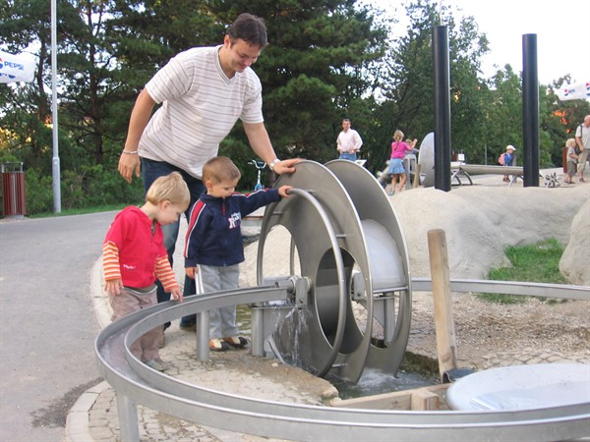
Standardizované programy ?
Na co se mají zaměřit ?
Na jaké aktuální problémy pachatele mají reagovat ?
Jak mají upoutat pozornost pachatele a motivovat ho k účasti?
Čeho programy chtějí dosáhnout?
Proč by pachatel měl chtít program absolvovat?
Co se absolvováním programu konkrétně pro pachatele změní?

Slide 19
Jaké jsou české potřeby a pro koho ?
  Programy zvyšující bezpečné chování (nezodpovědného) řidiče
  Programy zvyšující rodičovské zodpovědnosti a výchovné kompetence
  Programy snižující agresivní projevy v chování (vč. domácího násilí)
  (Motivační) Programy podporující abstinenci a zdravý životní styl
  Programy snižující nebezpečí sexuálně motivovaného útoku
  Programy zvyšující odpovědnost pachatelů vůči obětem
  Programy zvyšující finanční gramotnost a přípravu na zaměstnání
  Programy vyžadující specifický přístup (mentoring)

